Slide 1


Tiết 65
Bài 26
CHI TIÊU TRONG GIA ĐÌNH
:

Slide 2
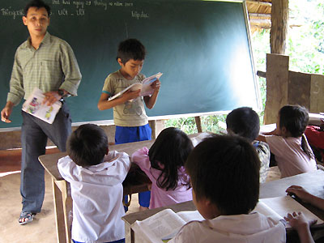
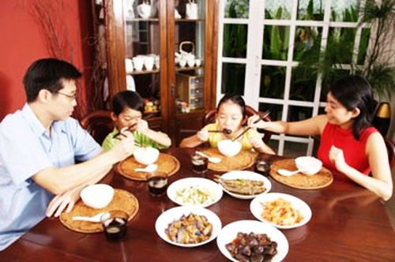
I. Chi tiêu trong gia đình:
Chi tiêu trong gia đình là gì?
Quan sát các hình ảnh sau đây

Slide 3
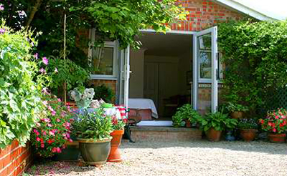
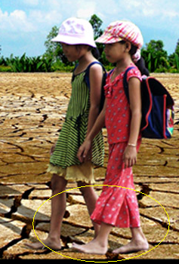
II.Các khoản chi tiêu trong gia đình.
1. Chi cho nhu cầu vật chất
Ăn uống
May mặc
Nhà ở

Slide 4
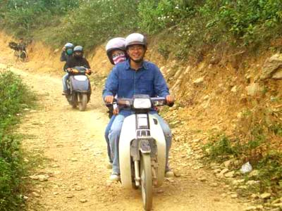
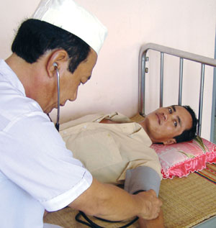
Đi lại
Bảo vệ sức khỏe

Slide 5

2.Chi tiêu cho nhu cầu văn hoá tinh thần.
Nghỉ ngơi,giải trí
Học tập

Slide 6
Vậy theo em , mức chi tiêu của gia đình thành phố có gì khác so với mức chi tiêu của gia đình nông thôn?
Em có nhận xét gì về hình thức chi tiêu của các hộ gia đình nông thôn, thành thị
Gia đình nông thôn sản xuất ra sản phẩm vật chất và trực tiếp tiêu dùng.
Gia đình thành thị thu nhập bằng tiền nên phải mua hoặc chi trả.

Slide 7
IV. Cân đối thu chi trong gia đình:
1.Cân đối thu chi trong gia đình là gì?
Dành cho nhu cầu đột xuất: (ốm đau, thăm viếng, cưới hỏi…)
Chuẩn bị cho các chi tiêu lớn (mua sắm vật dụng đắt tiền, xây nhà cửa, phát triển kinh tế gia đình)
Có thể thấy phần tích luỹ trong mỗi gia đình là vô cùng cần thiết và quan trọng. Muốn có tích luỹ, ta phải biết cách cân đối thu, chi mà trước hết là phải biết chi tiêu một cách hợp lý.

Slide 8

HS đọc 4 ví dụ trong SGK trang 130, 131
Hãy cho biết chi tiêu như các hộ gia đình ở 4 ví dụ trên đã hợp lý chưa? Thế nào là chi tiêu hợp lý?

Slide 9
Cân đối thu chi trong gia đình là đảm bảo sao cho tổng thu nhập của gia đình phải lớn hơn tổng chi tiêu để có thể dành một phần tích luỹ cho gia đình.

Slide 10
III. Chi tiêu của các loại hộ gia đình ở Việt Nam:
 | Nông | Thôn | Thành | Thị
Nhu cầu
Ăn uống
May mặc | + |  |  | +
Ở |  | + |  | +
Đi lại | + | + |  | +
Bảo vệ sức khoẻ | + | + |  | +
Học tập |  | + |  | +
Nghỉ ngơi giải trí | + |  |  | +

Slide 11
b.Tích luỹ (tiết kiệm):
mỗi cá nhân và gia đình đều phải có kế hoạch tích lũy.Tích lũy bằng cách :
Tiết kiệm chi tiêu hàng ngày.
Các thành viên trong gia đình đều phải có ý thức tiết kiệm chi tiêu hoặc tăng thu nhập cho gia đình.
Tích lũy giúp ta có một khoản tiền để chi cho những việc đột xuất, mua sắm thêm các đồ dùng khác hoặc để phát triển kinh tế gia đình.

Slide 12
*Làm thế nào để cân đối thu,chi trong gia đình?
Để cân đối thu,chi trong gia đình ta cần phải làm gì?
-Cân nhắc kỹ trước khi quyết định chi tiêu.
-Chi tiêu khi thật sự cần thiết.
-Chi tiêu phải phù hợp với khả năng thu nhập.

Slide 13
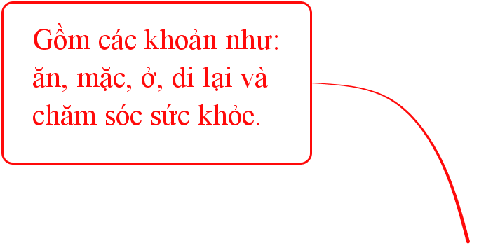
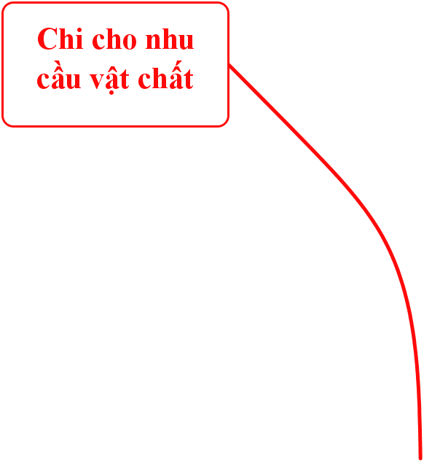
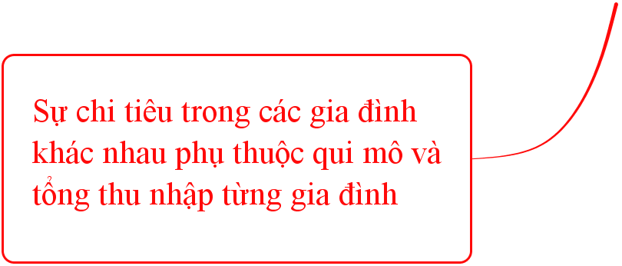




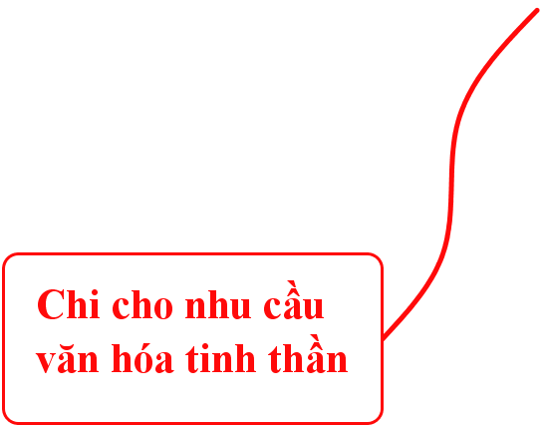
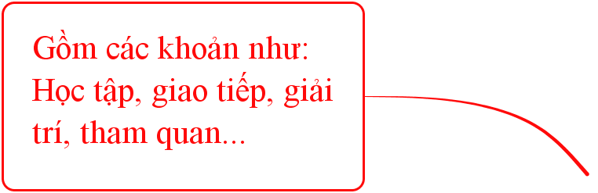
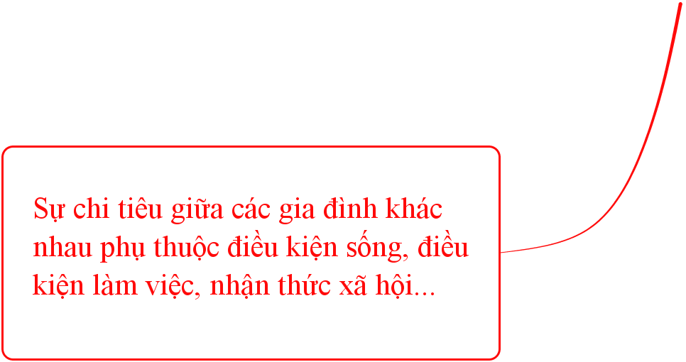
BẢN ĐỒ TƯ DUY
Tiết 61 – CÔNG NGHỆ 6
Bài 25: CHI TIÊU TRONG GIA ĐÌNH
(Tiết 1)
-----o0o-----
Tích lũy
Cân đối thu chi

